Slide 1
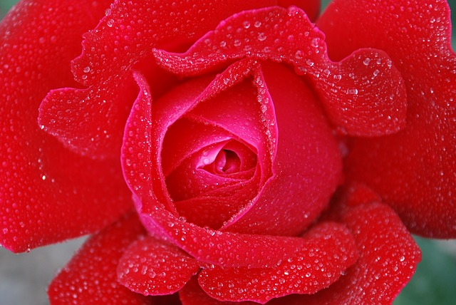

Slide 2
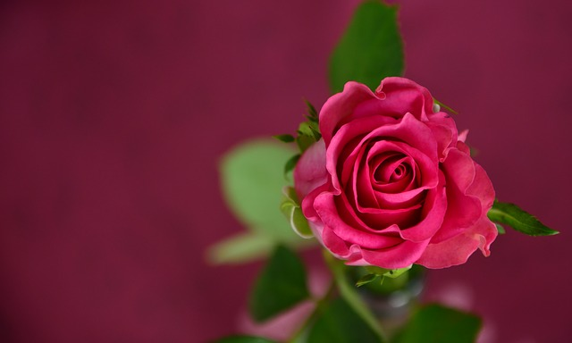

Slide 3
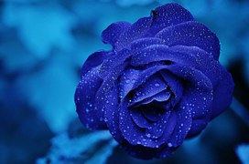

Slide 4
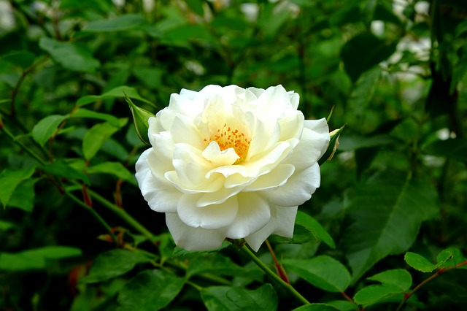

Slide 5
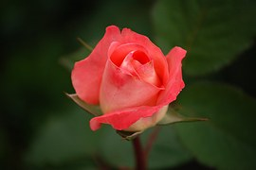
El naranja, combina la energía del rojo y la felicidad del amarillo. Representa la atracción, el éxito, la pasión, el deseo, el entusiasmo, la determinación.
.

Slide 6
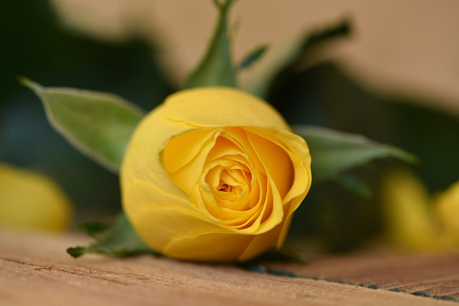

Slide 7
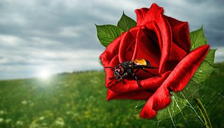

Slide 8
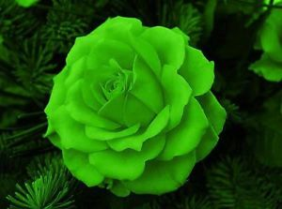

Slide 9
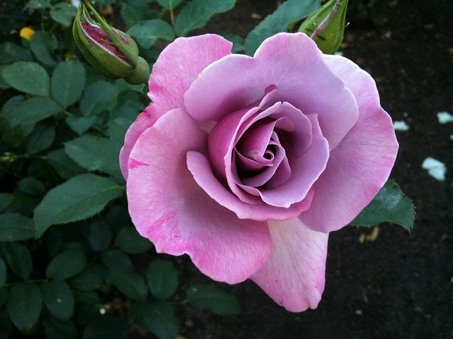

Slide 10
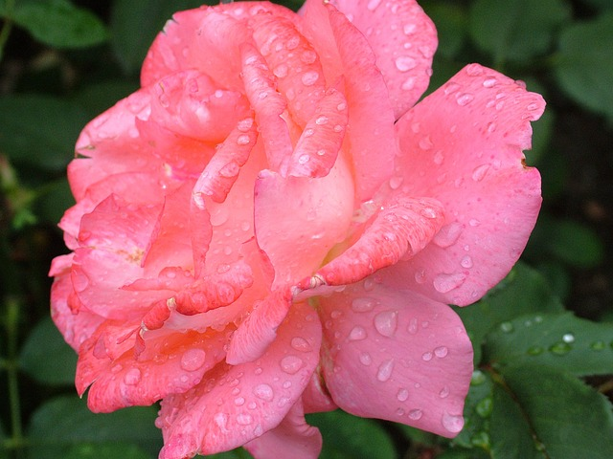
Infografía
http://www.rosas.info/articulos/significado-segun-su-color_3
http://i.ebayimg.com/00/s/NTIxWDcwMA==/z/7~0AAOxy3zNSnPit/$_35.JPG

Slide 11
